Slide 1




Bài 32
on ôn ơn

Slide 2
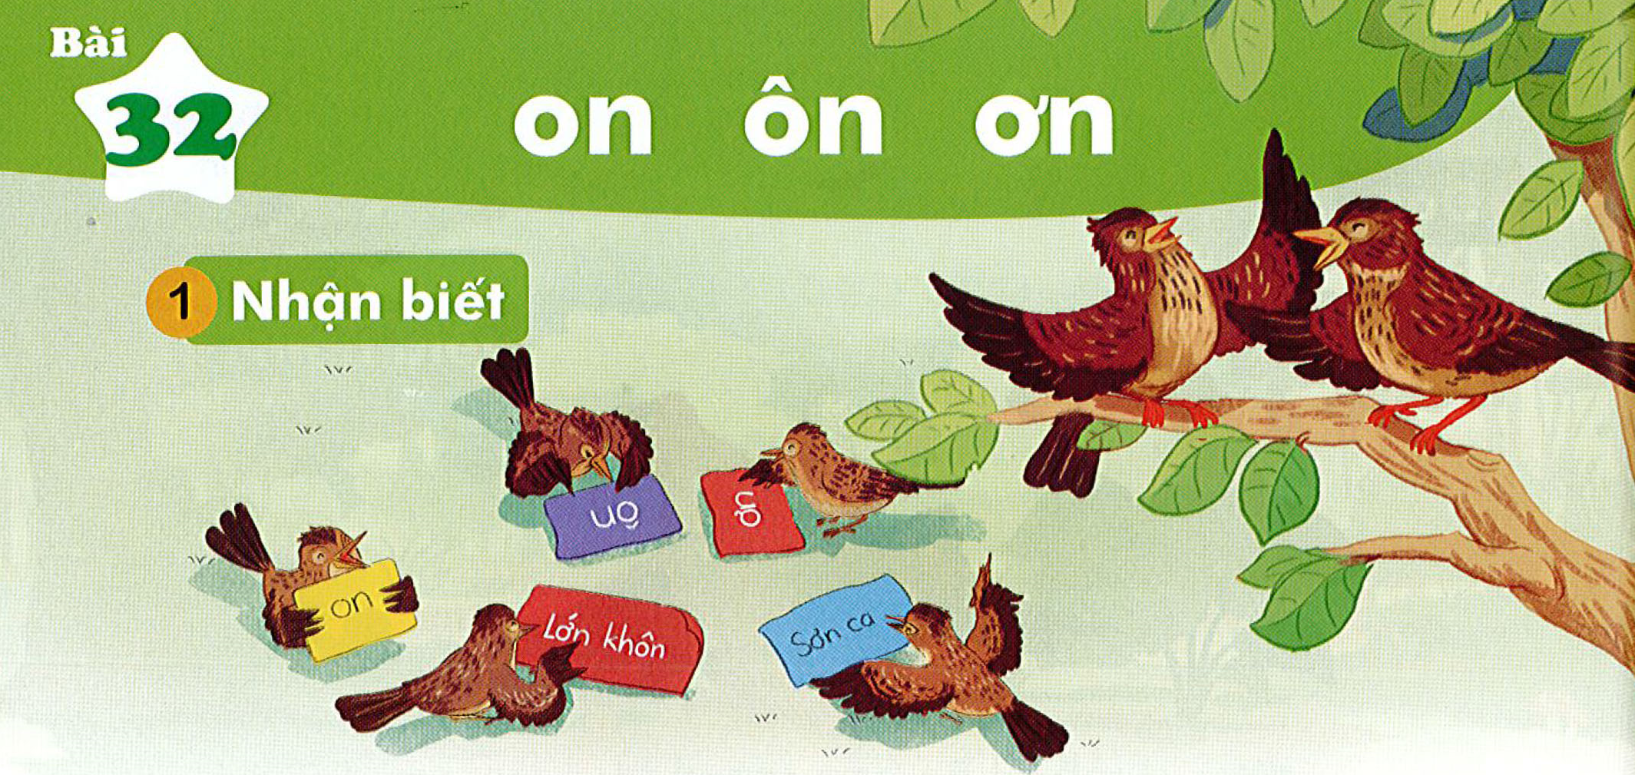


Sơn ca véo von: Mẹ ơi, con đã lớn khôn.
Sơn ca véo von: Mẹ ơi, con đã lơn khôn.

Slide 3
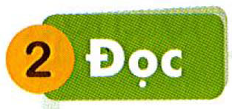
on
ôn
ơn
c
on
con
giòn ngon bốn
nhộn gợn lớn

Slide 4
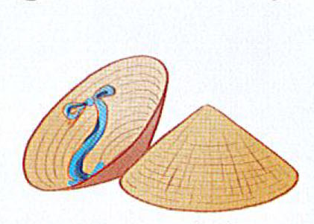
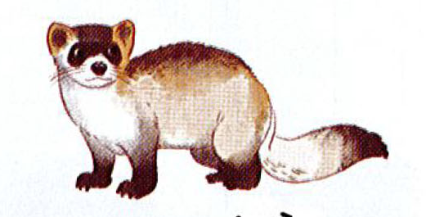
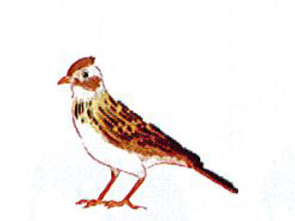
nón lá
con chồn
sơn ca

Slide 5
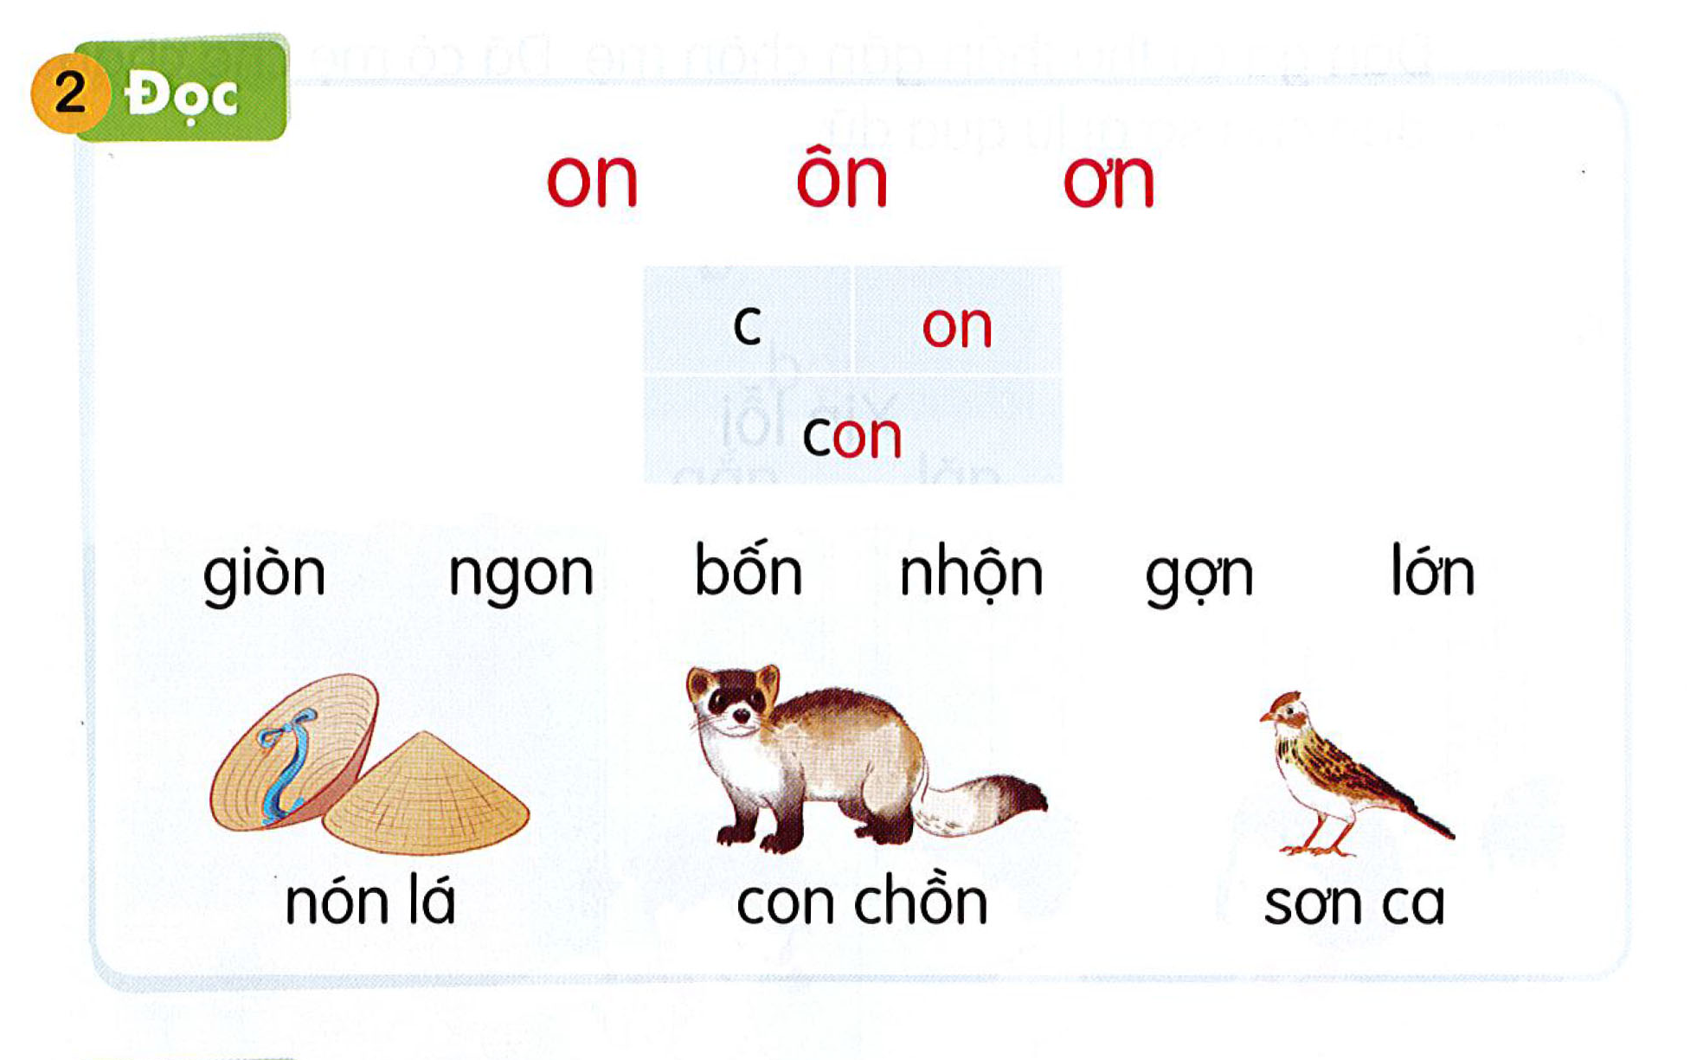

Slide 6
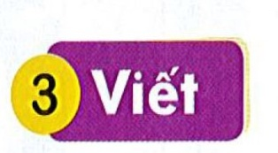

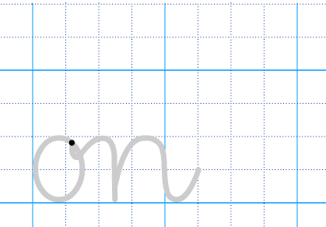
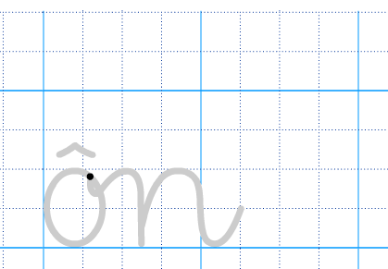
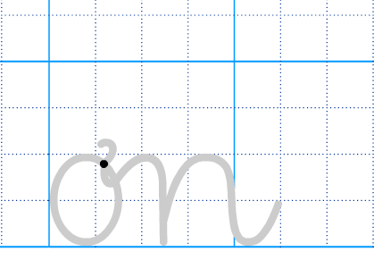

Slide 7
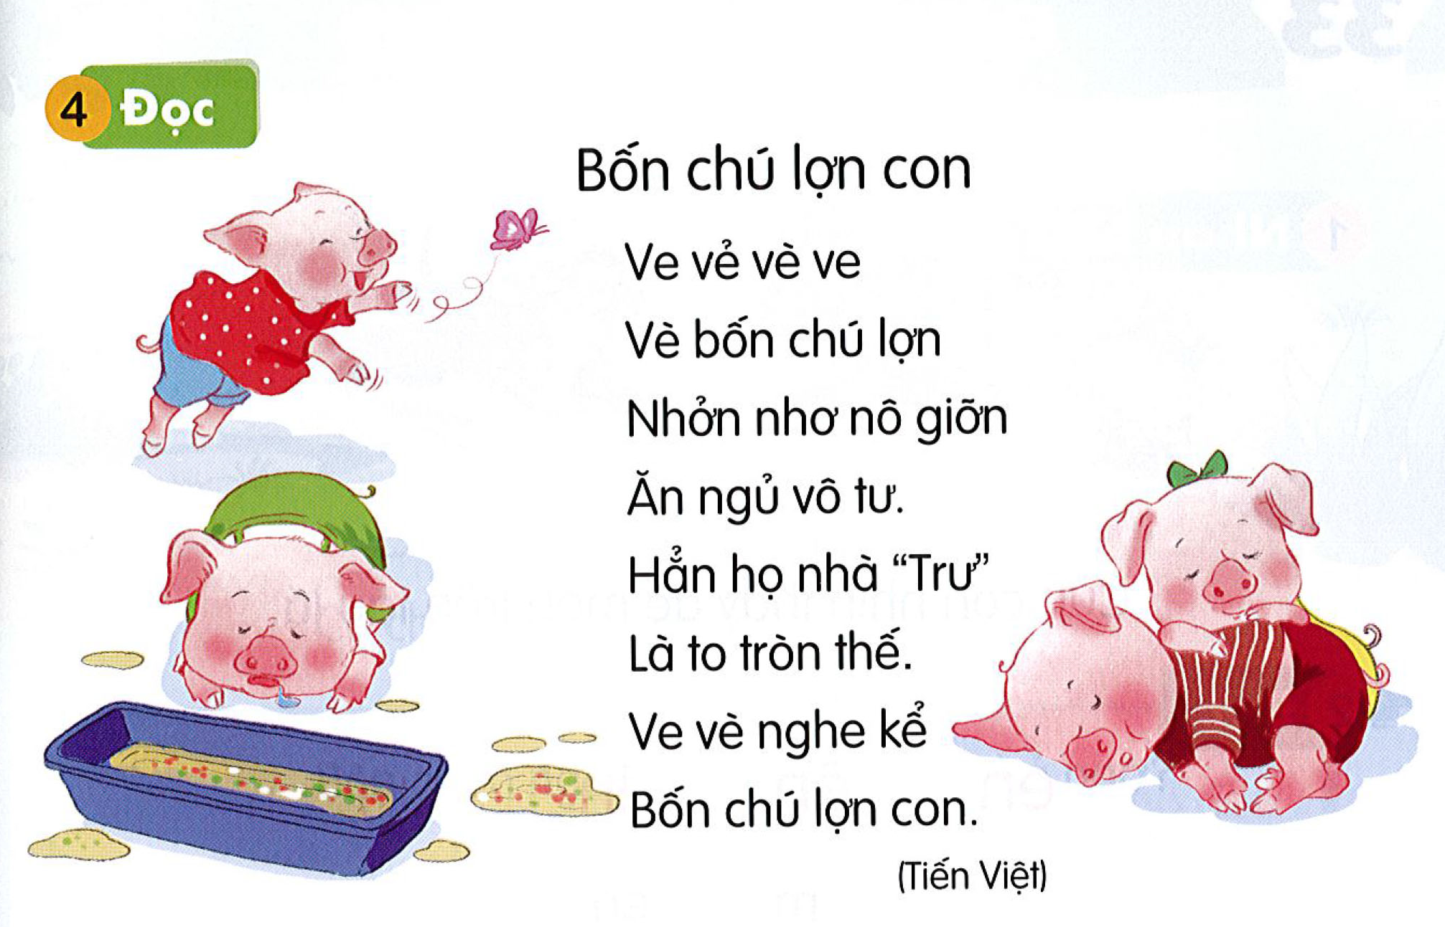

Slide 8
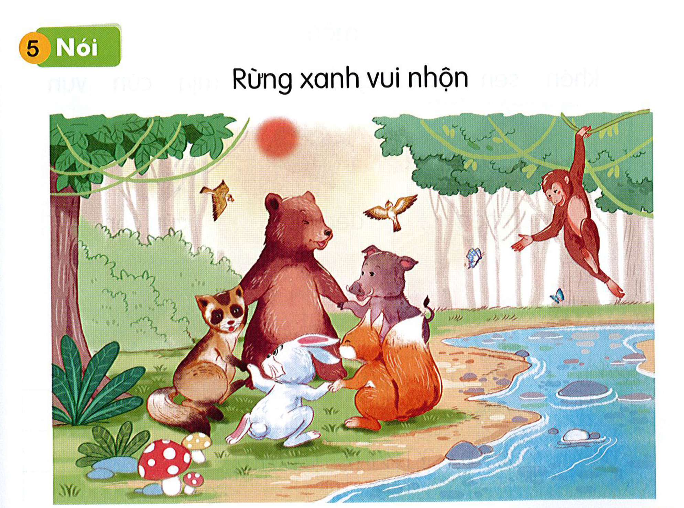
Rừng xanh vui nhộn

